Slide 1

Entscheidungsbäume - do it yourself!
Phase 8 – Verzerrte Daten und ihre Auswirkungen (Selection Bias)
ProDaBi Team · Version 1 · 01.10.2026 · CC BY-SA 4.0

Slide 2
Kommentare für Lehrkräfte zu Folien 3–6
Zweck der Phase
Die Zusammensetzung der Trainingsdaten wird als möglicher Einflussfaktor auf datenbasiert erstellte Entscheidungsbäume problematisiert. Daraus wird die Fragestellung für die anschließende Untersuchung entwickelt.
Aktion
Mit den Folien 3–4 beschreiben die SuS zunächst die Zusammensetzung des verwendeten Datensatzes. Auf Folie 5 wird der Anteil der Gymnasiast:innen mit einem Referenzwert für Deutschland verglichen und gemeinsam diskutiert, was die Abweichung für den Datensatz bedeuten könnte. Anschließend formulieren die SuS auf Folie 6 Vermutungen dazu, welche Auswirkungen die Zusammensetzung der Trainingsdaten auf einen Entscheidungsbaum haben könnte.
Didaktischer Kommentar
Die auffällige Zusammensetzung des bereits bekannten Datensatzes dient als Ausgangspunkt der Problematisierung. Aus der Abweichung von einer Referenzpopulation folgt jedoch nicht automatisch Selection Bias. Der Begriff wird bewusst erst nach der empirischen Untersuchung eingeführt, damit die SuS zunächst mögliche Auswirkungen unterschiedlich zusammengesetzter Trainingsdaten untersuchen.

Slide 3
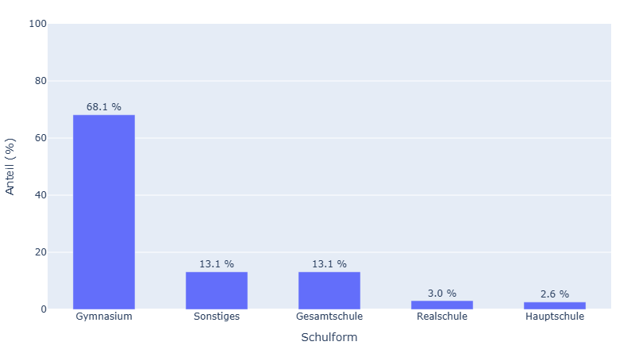
Wie setzt sich unser Datensatz zusammen?

Slide 4
Was fällt euch auf?

Slide 5
Der tatsächliche Anteil von Gymnasiasten in Deutschland ist etwa 36%
Was bedeutet dieser Unterschied für unseren Datensatz?

Slide 6
Der tatsächliche Anteil von Gymnasiasten in Deutschland ist etwa 36%
Welche Auswirkungen könnte die Zusammensetzung der Trainingsdaten auf einen Entscheidungsbaum haben?

Slide 7
Kommentare für Lehrkräfte zu Folien 8–11
Zweck der Phase
Die anschließende selbstständige Untersuchung wird methodisch vorbereitet. Die benötigten Funktionen der Jupyter-Umgebung und die Vergleichslogik für originale und bewusst verzerrte Trainingsdaten werden exemplarisch eingeführt.
Aktion
Auf Folie 8 wird zunächst das Vorgehen der folgenden Untersuchung verdeutlicht. Mit den Folien 9–10 demonstriert die Lehrkraft am Beispiel des Merkmals Schulform_gruppiert, wie die Zusammensetzung der Trainingsdaten im Jupyter Notebook gezielt verändert wird. Auf Folie 11 wird gezeigt, wie die Entscheidungsbäume auf Grundlage der originalen und der verzerrten Trainingsdaten hinsichtlich ihrer Klassifikationsleistung insgesamt sowie getrennt nach den Ausprägungen des veränderten Merkmals verglichen werden können. Die SuS formulieren abschließend Vermutungen zu den erwarteten Auswirkungen der Verzerrung.
Didaktischer Kommentar
Die exemplarische Einführung reduziert die technischen Anforderungen der anschließenden Arbeitsphase und bereitet zugleich die Vergleichslogik der Untersuchung vor. Die Testdaten bleiben unverändert und bilden für beide Bäume dieselbe Vergleichsgrundlage. Die Verzerrung wird durch das Entfernen von Fällen erzeugt. Dadurch verändern sich Zusammensetzung und Anzahl der Trainingsfälle gleichzeitig; Unterschiede zwischen den Bäumen können daher nicht ausschließlich auf die veränderten Anteile zurückgeführt werden.

Slide 8
Verzerrungen können bereits bei der Erhebung bzw. Auswahl von Daten entstehen.
Um ihre Auswirkungen zu untersuchen, werden wir die Zusammensetzung unserer Trainingsdaten nun gezielt verändern.
Vorgehensweise:
Trainingsdaten original nutzen Entscheidungsbaum erstellen
Unterschiede untersuchen
Trainingsdaten verändern Entscheidungsbaum erstellen

Slide 9
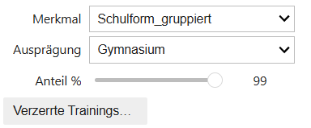

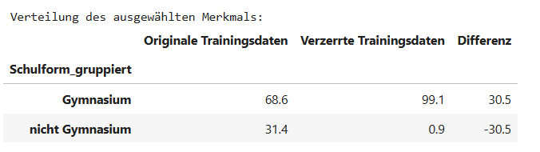
Demonstration: Jupyter Notebook zum verzerren von Daten
Wir verändern gezielt die Zusammensetzung der Trainingsdaten.
Beispiel: Der Anteil der Gymnasiast:innen wird von 68,6 % auf über 99 % erhöht. Dafür werden Fälle anderer Schulformen aus den Trainingsdaten entfernt.
643 Fälle → 445 Fälle

Slide 10
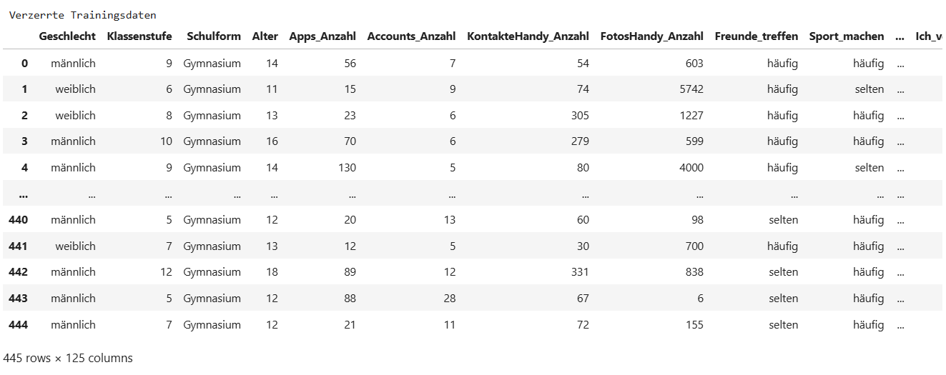
Demonstration: Jupyter Notebook zum verzerren von Daten
Im bewusst verzerrten Datensatz befinden sich fast nur noch Schülerinnen und Schüler vom Gymnasium
Diese Veränderung nennt man auch Verzerrung hinsichtlich des Merkmals Schulform

Slide 11
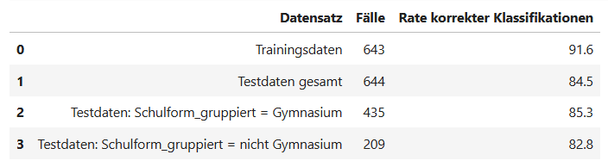
Demonstration: Jupyter Notebook zum verzerren von Daten
Wir können untersuchen, ob ein Entscheidungsbaum für verschiedene Gruppen unterschiedlich gut funktioniert. Dazu betrachten wir die Testdaten auch getrennt nach Gruppen.
Hier wurde ein Baum mit dem nicht bewusst verzerrten Trainingsdatensatz (643 Fälle) trainiert.
Was erwartet ihr, wenn wir den Baum mit den bewusst verzerrten Trainingsdaten erstellen?

Slide 12
Kommentare für Lehrkräfte zu Folien 13–26
Zweck der Phase
Durch die arbeitsteilige Untersuchung unterschiedlicher Verzerrungen wird eine gemeinsame empirische Grundlage geschaffen. Die kontrastierenden Fälle ermöglichen es, unterschiedliche Auswirkungen veränderter Trainingsdaten auf Entscheidungsbäume und deren Klassifikationsleistung miteinander zu vergleichen.
Aktion
Auf Folie 13 werden die sechs Untersuchungsaufträge A–F verteilt und von den Gruppen mithilfe der zugehörigen Arbeitsblätter und des Jupyter Notebooks bearbeitet. Für die anschließende Präsentation vergleichen die Gruppen anhand von Folie 14 die Baumstruktur, die Klassifikationsleistung insgesamt und die Klassifikationsleistung für die beiden Ausprägungen des veränderten Merkmals. Mit den Folien 15–26 werden die Ergebnisse der Gruppen A–F nacheinander vorgestellt und sukzessive in der gemeinsamen 3×2-Matrix dokumentiert.
Didaktischer Kommentar
Die arbeitsteilige Organisation ermöglicht es, innerhalb der verfügbaren Zeit mehrere Kombinationen aus Verzerrung und Zielvariable zu untersuchen. Alle Gruppen bearbeiten dieselbe Grundstruktur, sodass die Ergebnisse anschließend systematisch verglichen werden können. Die Fälle sind bewusst so gewählt, dass sowohl starke als auch kaum erkennbare Auswirkungen auftreten. Dadurch soll keine einfache Regel „verzerrte Trainingsdaten führen immer zu einer schlechteren Klassifikationsleistung“ nahegelegt werden. Bei den Fällen C und E sollte zusätzlich aufgegriffen werden, dass die jeweils unterrepräsentierte Gruppe besonders stark betroffen ist.

Slide 13
Arbeitsphase
Gruppe | bewusst überrepräsentiert | Zielvariable
A | 99 % Gymnasium | Online-Spiele
B | 99 % Gymnasium | Computer-Besitz
C | 99 % männlich | Online-Spiele
D | 99 % männlich | Computer-Besitz
E | 99 % Twitch häufig | Online-Spiele
F | 99 % Twitch häufig | Computer-Besitz

Slide 14
Präsentation
 | Spielen_ OnlineSpiele | Computer_Besitz
99 % Gymnasium | A | B
99 % männlich | C | D
99 % Twitch häufig | E | F
Vergleicht die beiden Entscheidungsbäume und untersucht die Auswirkungen der verzerrten Trainingsdaten.
Was hat sich am Entscheidungsbaum verändert?
Wie hat sich die Klassifikationsleistung verändert?
Ist eine Gruppe besonders betroffen?

Slide 15
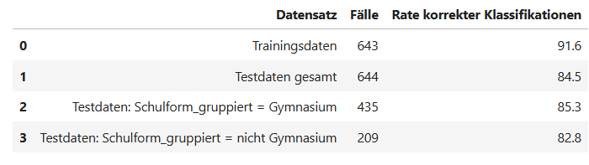


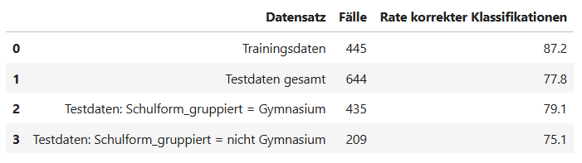
A
Testleistung:
-6,7 PP

Slide 16
Dokumentation
 | Spielen_ OnlineSpiele | Computer_Besitz
99 % Gymnasium | Testleistung: -6,7 PP | B
99 % männlich | C | D
99 % Twitch häufig | E | F
Testleistung:
-6,7 PP
Testleistung:
-6,7 PP

Slide 17
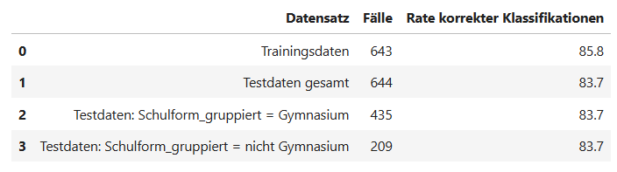
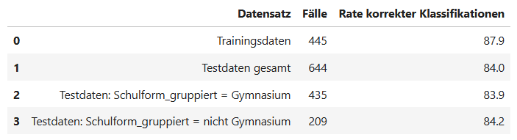
B
Testleistung:
+0,3 PP

Slide 18
Dokumentation
 | Spielen_ OnlineSpiele | Computer_Besitz
99 % Gymnasium | Testleistung: -6,7 PP | Testleistung: +0,3 PP
99 % männlich | C | D
99 % Twitch häufig | E | F
Testleistung:
+0,3 PP

Slide 19
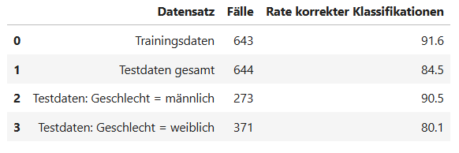

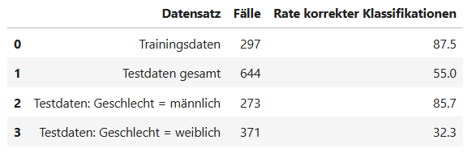
C
Testleistung:
-29,5 PP
Unterrepräsentierte Gruppe ist besonders betroffen
!

Slide 20
Dokumentation
 | Spielen_ OnlineSpiele | Computer_Besitz
99 % Gymnasium | Testleistung: -6,7 PP | Testleistung: +0,3 PP
99 % männlich | Testleistung: −29,5 PP | D
99 % Twitch häufig | E | F
Testleistung:
-29,5 PP
!

Slide 21
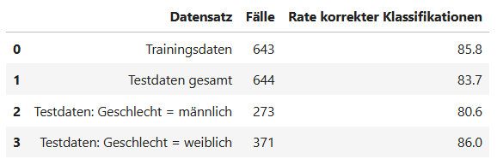
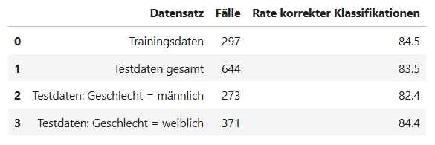
D
Testleistung:
-0,2 PP

Slide 22
Dokumentation
 | Spielen_ OnlineSpiele | Computer_Besitz
99 % Gymnasium | Testleistung: -6,7 PP | Testleistung: +0,3 PP
99 % männlich | Testleistung: −29,5 PP | Testleistung: −0,2 PP
99 % Twitch häufig | E | F
!
Testleistung:
-0,2 PP

Slide 23
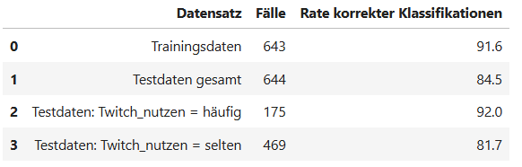
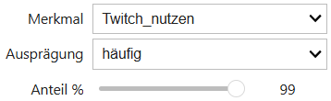
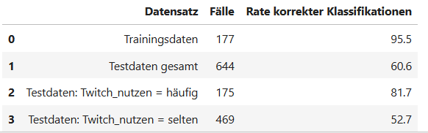
E
Testleistung:
-23,9 PP
Unterrepräsentierte Gruppe ist besonders betroffen
!

Slide 24
Dokumentation
 | Spielen_ OnlineSpiele | Computer_Besitz
99 % Gymnasium | Testleistung: -6,7 PP | Testleistung: +0,3 PP
99 % männlich | Testleistung: −29,5 PP | Testleistung: −0,2 PP
99 % Twitch häufig | Testleistung: −23,9 PP | F
!
Testleistung:
-23,9 PP
!

Slide 25
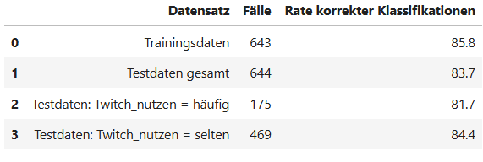
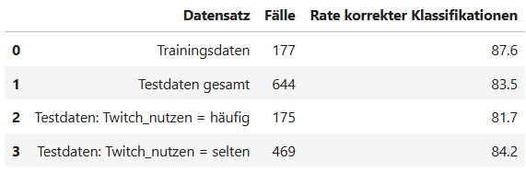
F
Testleistung:
-0,2 PP

Slide 26
Dokumentation
 | Spielen_ OnlineSpiele | Computer_Besitz
99 % Gymnasium | Testleistung: -6,7 PP | Testleistung: +0,3 PP
99 % männlich | Testleistung: −29,5 PP | Testleistung: −0,2 PP
99 % Twitch häufig | Testleistung: −23,9 PP | Testleistung: −0,2 PP
!
!
Testleistung:
-0,2 PP
Was fällt auf?

Slide 27
Kommentare für Lehrkräfte zu Folien 28–30
Zweck der Phase
Die Ergebnisse der Fälle A–F werden zu fallübergreifenden Beobachtungen verdichtet. Eine daraus mögliche vorschnelle Verallgemeinerung wird anschließend anhand eines kontrastierenden Falls überprüft.
Aktion
Auf Folie 28 werden ausgehend von der gemeinsamen Ergebnismatrix die Beobachtungen aus A–F zusammengeführt. Auf Folie 29 formulieren die SuS Vermutungen dazu, ob die bisher kaum beobachteten Auswirkungen bei der Zielvariable Computer_Besitz grundsätzlich zu erwarten sind. Mit Fall G auf Folie 30 wird diese Vermutung anhand einer weiteren Verzerrung überprüft und mit den bisherigen Fällen zu Computer_Besitz verglichen.
Didaktischer Kommentar
Die Ergebnisse A–F werden zunächst als empirische Beobachtungen festgehalten, ohne daraus bereits eine allgemeine Gesetzmäßigkeit abzuleiten. Die bisher geringe Veränderung bei Computer_Besitz bietet bewusst Anlass für eine mögliche vorschnelle Verallgemeinerung. Fall G dient als Gegenbeispiel und verdeutlicht, dass die Auswirkungen verzerrter Trainingsdaten nicht allein von der Zielvariable abhängen. Gleichzeitig zeigt der Fall, dass nicht zwangsläufig die unterrepräsentierte Gruppe besonders stark von einer Verschlechterung betroffen sein muss.

Slide 28
Was haben wir beobachtet?
Die veränderte Zusammensetzung der Trainingsdaten hatte unterschiedlich starke Auswirkungen auf die Klassifikationsleistung.
      In einigen Fällen ist die Klassifikationsleistung eingebrochen.
      In anderen Fällen waren kaum Auswirkungen zu beobachten.
In einigen Fällen war die unterrepräsentierte Gruppe besonders stark betroffen.
Bei der Zielvariable Computer_Besitz haben wir bisher kaum Auswirkungen beobachtet.

Slide 29
Dokumentation
 | Spielen_ OnlineSpiele | Computer_Besitz
99 % Gymnasium | Testleistung: -6,7 PP | Testleistung: +0,3 PP
99 % männlich | Testleistung: −29,5 PP | Testleistung: −0,2 PP
99 % Twitch häufig | Testleistung: −23,9 PP | Testleistung: −0,2 PP
!
!
Testleistung:
-0,2 PP
Wenn wir die Zielvariable Computer_Besitz genutzt haben, hatte die Verzerrung bisher kaum Auswirkungen. Ist das immer so? Stellt Vermutungen auf.

Slide 30
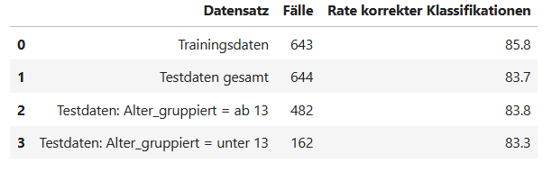

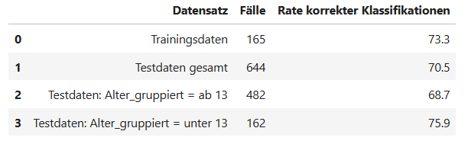
G

Slide 31
Kommentare für Lehrkräfte zu Folien 32–36
Zweck der Phase
Die empirischen Beobachtungen werden mit dem Begriff Selection Bias fachlich systematisiert und weiter verallgemeinert. Dabei wird herausgearbeitet, wovon die Auswirkungen verzerrter Trainingsdaten abhängen können und wie Selection Bias auch ohne bewusste Veränderung von Daten entstehen kann. Abschließend werden Leitfragen zur Untersuchung von Selection Bias und seinen möglichen Auswirkungen gesichert.
Aktion
Folie 32: Die Lehrkraft führt auf Grundlage der zuvor untersuchten Fälle die Begriffe Bias und Selection Bias ein.
Folie 33: Die SuS formulieren zunächst Vermutungen dazu, warum die untersuchten Verzerrungen unterschiedlich starke Auswirkungen hatten. Anhand der Fälle C und D wird anschließend herausgearbeitet, dass nicht allein die Stärke der Verzerrung entscheidend ist, sondern auch, welche Fälle fehlen und welche Informationen diese für das jeweilige Vorhersageproblem enthalten. Die beiden Fälle eignen sich besonders für diesen Vergleich, da jeweils 99 % männliche Fälle verwendet wurden, die Auswirkungen auf die beiden Zielvariablen jedoch stark unterschiedlich waren.
Folie 34: Die bisherigen Erkenntnisse werden zusammengeführt: Selection Bias kann die Baumstruktur und die Klassifikationsleistung insgesamt oder für bestimmte Gruppen beeinflussen. Die SuS halten fest, dass diese Auswirkungen nicht zwangsläufig auftreten und im konkreten Fall untersucht werden müssen.
Folie 35: Am Beispiel einer medizinischen Studie wird die bisher bewusst erzeugte Verzerrung auf einen realistischen Entstehungskontext übertragen. Die SuS sammeln mögliche Gründe, warum sich freiwillig Teilnehmende einer Studie systematisch von der Zielpopulation unterscheiden könnten. Gründe können sein:
freiwillige Teilnahme: Bestimmte Personen sind eher bereit, an einer medizinischen Studie teilzunehmen als andere,
Erreichbarkeit: Nicht alle Personen der Zielpopulation werden gleichermaßen erreicht, beispielsweise weil die Studie nur an bestimmten Kliniken durchgeführt wird,
Teilnahmevoraussetzungen: Ein- und Ausschlusskriterien können dazu führen, dass bestimmte Personengruppen nicht an der Studie teilnehmen können,
Abbruch der Teilnahme: Bestimmte Personen brechen eine Studie möglicherweise häufiger vorzeitig ab als andere.
Anschließend wird festgehalten, dass Selection Bias auch unbeabsichtigt durch Prozesse der Erhebung und Auswahl von Daten entstehen kann.
Folie 36: Abschließend werden drei Leitfragen gesichert, mit denen Selection Bias und mögliche Auswirkungen untersucht werden können: Zusammensetzung der Trainingsdaten im Verhältnis zur Zielpopulation, Klassifikationsleistung auf neuen Daten und Klassifikationsleistung für unterschiedliche Gruppen.
Didaktischer Kommentar
Die Fachbegriffe werden erst nach der empirischen Untersuchung eingeführt und mit den zuvor beobachteten Phänomenen verknüpft. Die kontrastierenden Fälle auf Folie 33 vertiefen die Erkenntnis, dass aus dem Ausmaß einer Verzerrung nicht unmittelbar auf ihre Auswirkungen geschlossen werden kann. Das medizinische Beispiel erweitert anschließend die bewusst erzeugte Verzerrung um einen realistischen Auswahlprozess und verdeutlicht, dass Selection Bias auch unbeabsichtigt entstehen kann. Die abschließenden Leitfragen überführen die Erkenntnisse in ein allgemeineres Vorgehen zur Untersuchung von Datengrundlagen und ihren möglichen Auswirkungen.

Slide 32
Verzerrung in Daten
Verzerrungen in Daten werden häufig mit dem englischen Begriff „Bias“ bezeichnet.
Es gibt verschiedene Arten von Bias. Eine davon ist Selection Bias.
Selection Bias: Eine Verzerrung, die durch die Auswahl oder Erhebung von Daten entsteht und dazu führt, dass bestimmte Fälle oder Gruppen der Zielpopulation in den erhobenen Daten nicht angemessen vertreten sind.

Slide 33
Warum sind die Auswirkungen manchmal stark und manchmal kaum vorhanden? Stellt Vermutungen auf.
 | Spielen_ OnlineSpiele | Computer_Besitz
99 % Gymnasium | Testleistung: -6,7 PP | Testleistung: +0,3 PP
99 % männlich | Testleistung: −29,5 PP | Testleistung: −0,2 PP
99 % Twitch häufig | Testleistung: −23,9 PP | Testleistung: −0,2 PP
99 % Twitch häufig → Online-Spiele:
Viele „Twitch selten“ Fälle fehlen. Wenn diese Fälle für die Vorhersage von Online-Spielen relevante andere Zusammenhänge enthalten, fehlen dem Baum wichtige Informationen.
→ starke Veränderung der Testleistung: −23,9 PP
unterrepräsentierte Gruppe ist besonders betroffen
99 % Twitch häufig → Computer-Besitz:
Für die Vorhersage des Computer-Besitzes enthalten die fehlenden „Twitch selten“ Fälle offenbar weniger zusätzliche bzw. andere relevante Informationen.
→ kaum Veränderung der Testleistung: −0,2 PP
!
!
Testleistung:
-0,2 PP
Entscheidend ist nicht nur, wie stark Daten verzerrt sind, sondern auch, welche Fälle dadurch fehlen und welche Informationen diese Fälle für das jeweilige Vorhersageproblem enthalten.

Slide 34
Was haben wir über Selection Bias gelernt?
Selection Bias kann dazu führen, dass …
aus unterschiedlich zusammengesetzten Trainingsdaten unterschiedliche Entscheidungsbäume entstehen können.
die Klassifikationsleistung auf neuen Daten sinkt.
die Klassifikationsleistung für bestimmte Gruppen besonders stark sinkt. Davon können insbesondere unterrepräsentierte Gruppen betroffen sein.
Ob und wie stark diese Auswirkungen auftreten, hängt von der Zusammensetzung der Trainingsdaten und vom jeweiligen Vorhersageproblem ab. Es ist kein Automatismus. Die Auswirkungen müssen daher im konkreten Fall untersucht werden.

Slide 35
Wie kann Selection Bias entstehen?
Ein Forschungsteam möchte untersuchen, wie gut eine neue Behandlung bei Menschen mit einer bestimmten Erkrankung wirkt.
Dafür werden Patientinnen und Patienten gesucht, die freiwillig an einer Studie an einer Universitätsklinik teilnehmen.
Zielpopulation: alle Menschen mit dieser Erkrankung
Studiendaten: Menschen, die tatsächlich an der Studie teilnehmen
Frage: Warum könnten sich die Teilnehmenden der Studie systematisch von der Zielpopulation unterscheiden?
Selection Bias muss nicht absichtlich entstehen: Bereits die Art, wie Personen für eine Datenerhebung erreicht, ausgewählt oder zur Teilnahme bewegt werden, kann dazu führen, dass bestimmte Gruppen über- oder unterrepräsentiert sind.

Slide 36
Fragen die man sich stellen sollte, um Selection Bias und seine Auswirkungen zu untersuchen
Wie setzen sich die Trainingsdaten zusammen?
Bilden sie die Population, auf die der Entscheidungsbaum angewendet werden soll, angemessen ab?
Wie gut funktioniert der Entscheidungsbaum auf neuen Daten?
Nicht nur auf den Trainingsdaten.
Funktioniert der Entscheidungsbaum für verschiedene Gruppen ähnlich gut?
Oder gibt es deutliche Unterschiede in der Klassifikationsleistung?

